Slide 1
Código de presentación
Elaborado por: ME. Cinthya Rivera Díaz

Slide 2
Presentaciones regulares
(cuando el docente lo solicite)

Slide 3


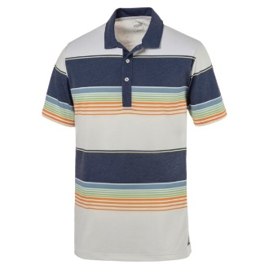
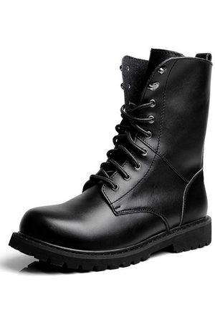
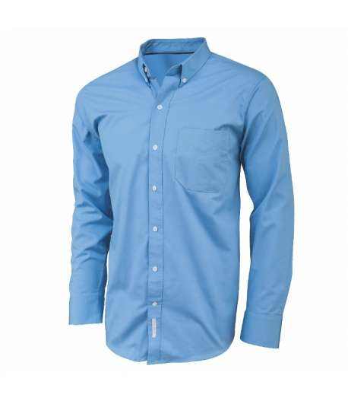
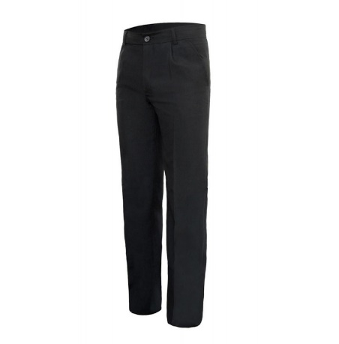

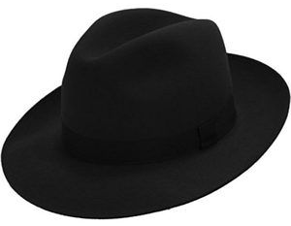
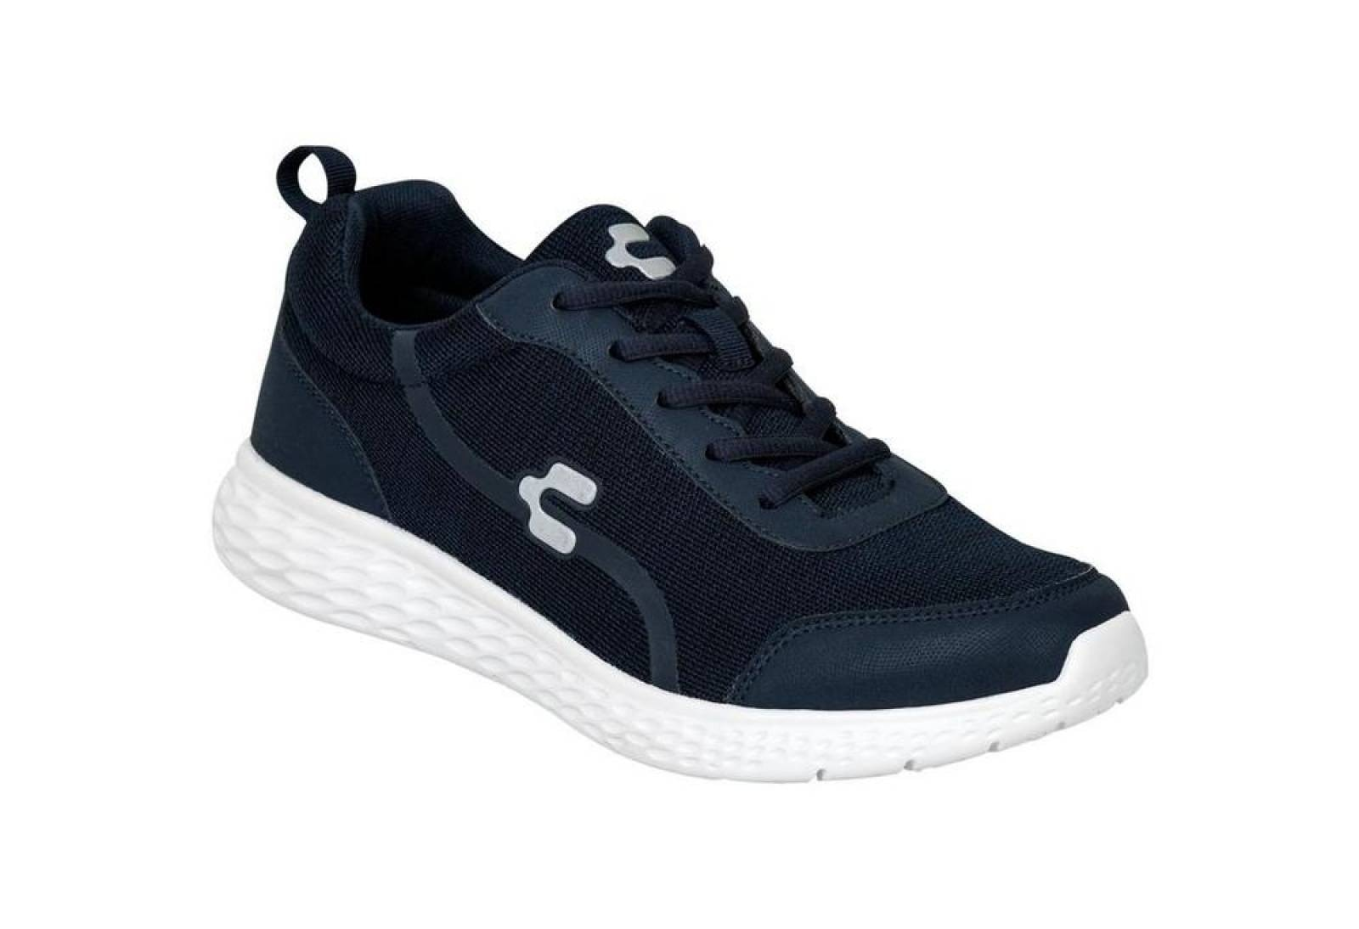
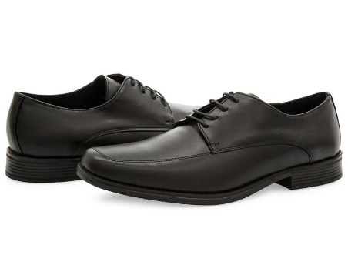
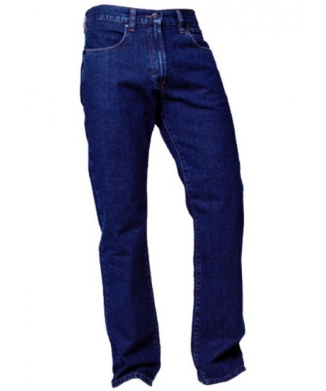
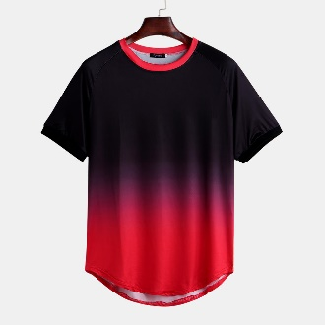
Presentaciones regulares (cuando el docente lo solicite)
Hombres
Camisa de botones (no polo, no camiseta)
Pantalón de vestir (no mezclilla)
Zapatos de vestir (no botas, no tenis)
No gorras, no sombreros
Sí | No

Slide 4
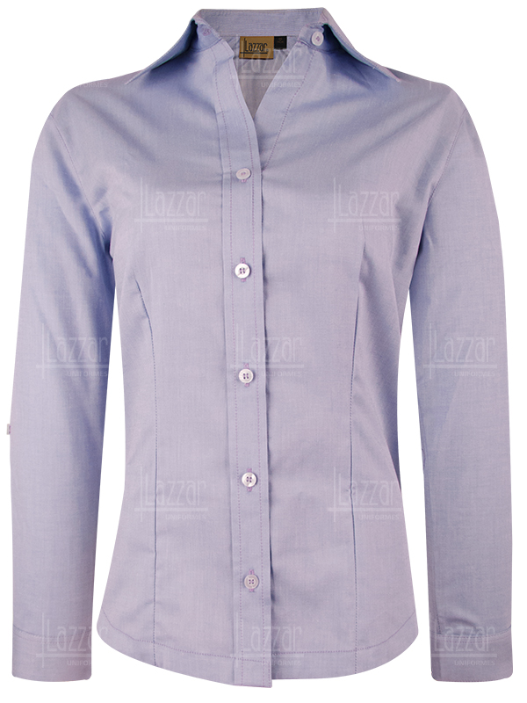
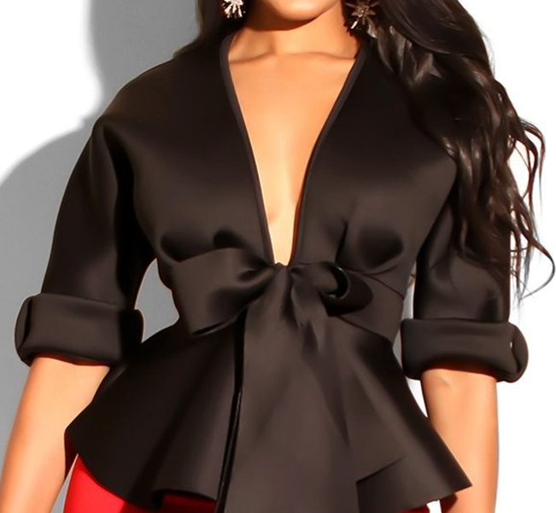
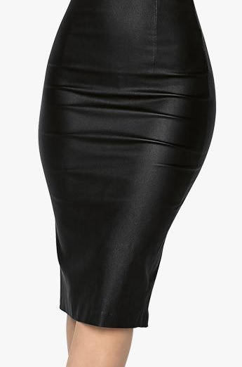
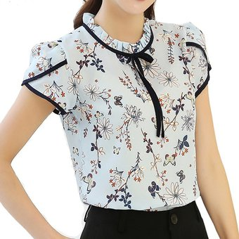
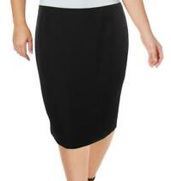
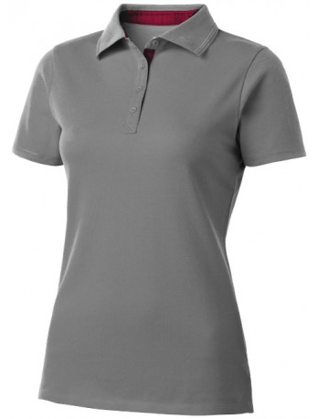

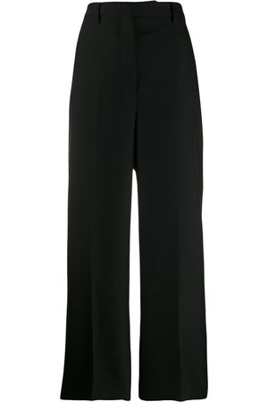
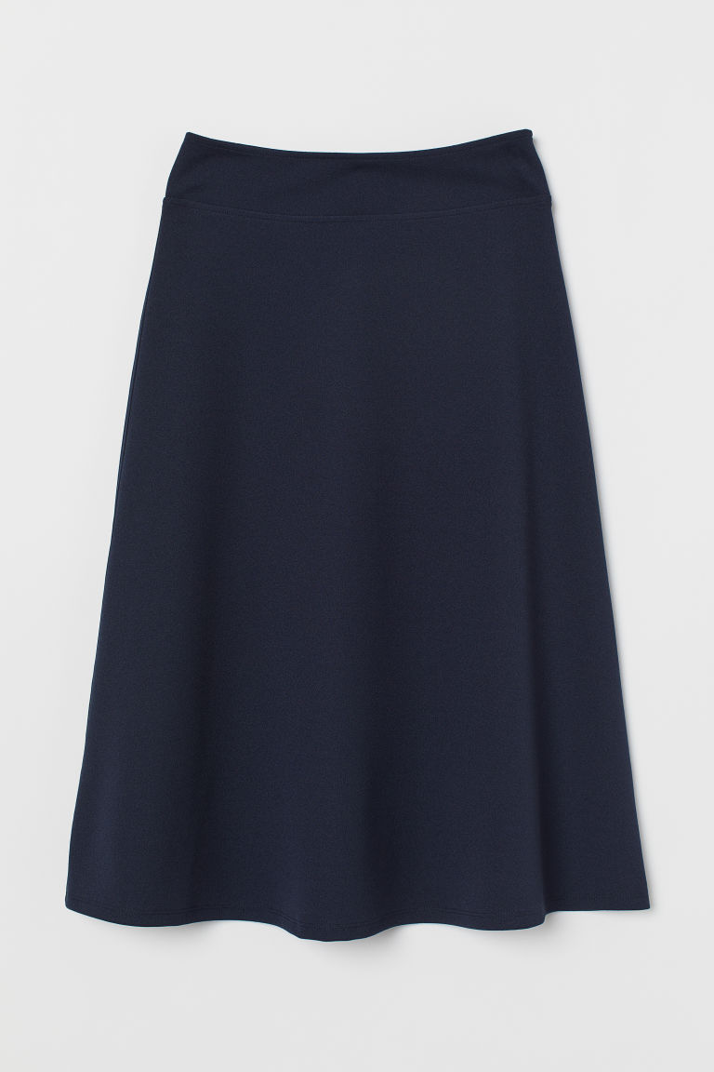
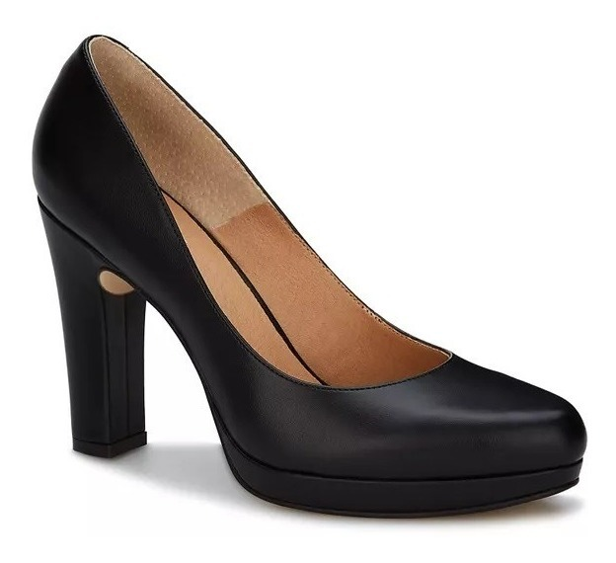
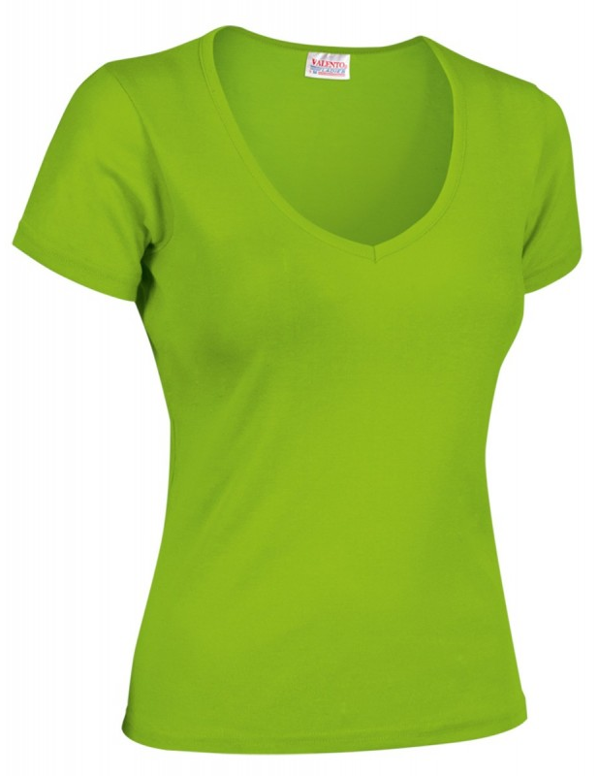
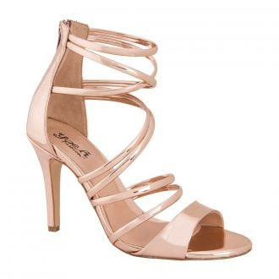
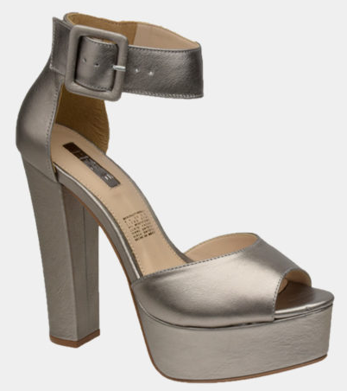
Presentaciones regulares (cuando el docente lo requiera)
Mujeres
Blusa (no polo, no camiseta, no escotada)
Pantalón de vestir o falda recta o línea A, a la rodilla (no faldas cortas, no faldas de lápiz)
Zapatillas cerradas (no sandalias, no de plataforma)
Sí | No

Slide 5
Presentaciones de integradora
(los integrantes del equipo deben llevar el mismo color de camisa/blusa)

Slide 6
Presentaciones de integradora (los integrantes del equipo deben llevar el mismo color de camisa/blusa)
Hombres
Camisa de botones (no polo, no camiseta)
Pantalón de vestir (no mezclilla)
Zapatos de vestir (no botas, no tenis)
No gorras, no sombreros
Sí | No

Slide 7
Presentaciones de integradora (los integrantes del equipo deben llevar el mismo color de camisa/blusa)
Mujeres
Blusa (no polo, no camiseta, no escotada)
Pantalón de vestir o falda recta o línea A, a la rodilla (no faldas cortas, no faldas de lápiz)
Zapatillas cerradas (no sandalias, no de plataforma)
Sí | No

Slide 8
Presentaciones de estadía
(si trabajaron en equipo, los integrantes deben llevar el mismo color de camisa/blusa)

Slide 9
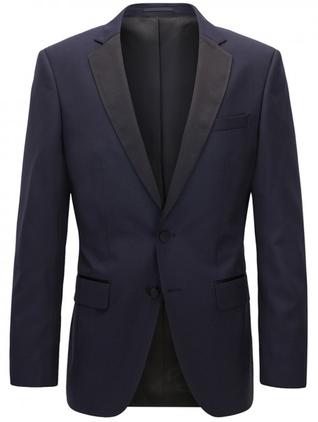
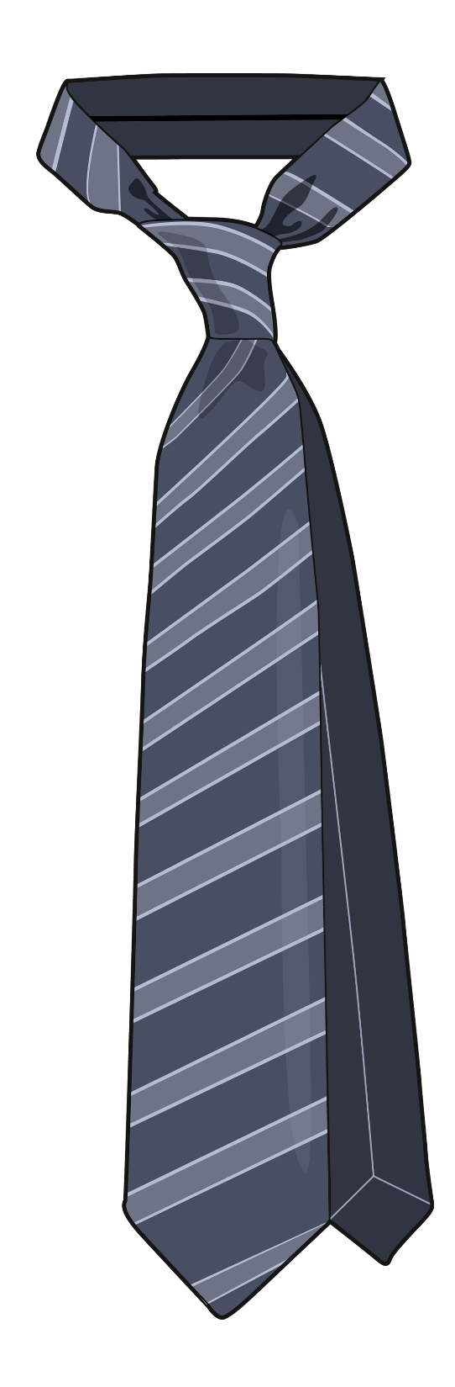
Presentaciones de estadía (si trabajaron en equipo, los integrantes deben llevar el mismo color de camisa/blusa)
Hombres
Saco
Camisa de botones (no polo, no camiseta)
Corbata
Pantalón de vestir (no mezclilla)
Zapatos de vestir (no botas, no tenis)
No gorras, no sombreros
Sí | No

Slide 10
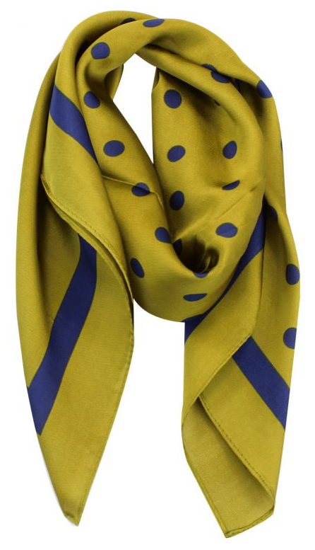
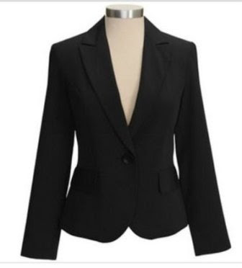
Presentaciones de estadía (si trabajaron en equipo, los integrantes deben llevar el mismo color de camisa/blusa)
Mujeres
Saco
Blusa (no polo, no camiseta, no escotada)
Mascada (opcional)
Pantalón de vestir o falda recta o línea A, a la rodilla (no faldas cortas, no faldas de lápiz)
Zapatillas cerradas (no sandalias, no de plataforma)
Sí | No

Slide 11
Presentación personal

Slide 12
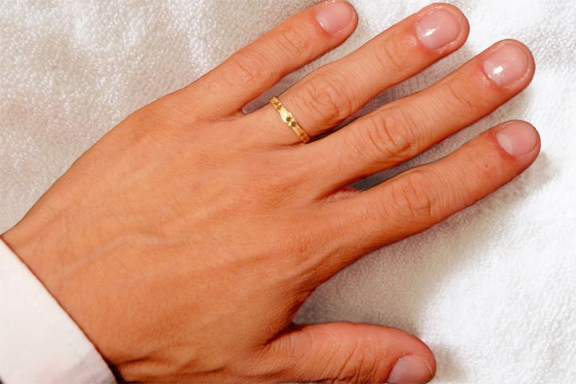
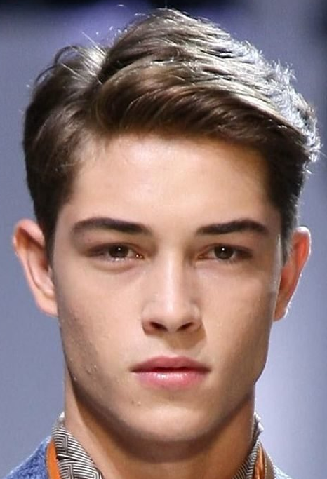
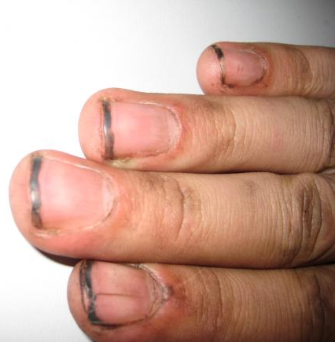
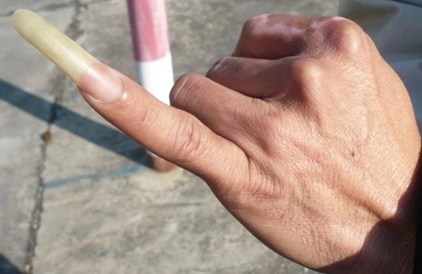
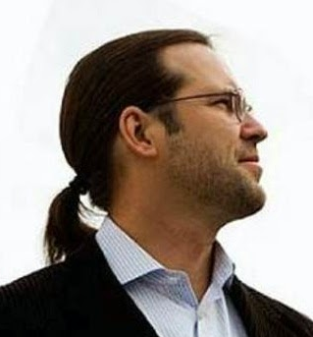

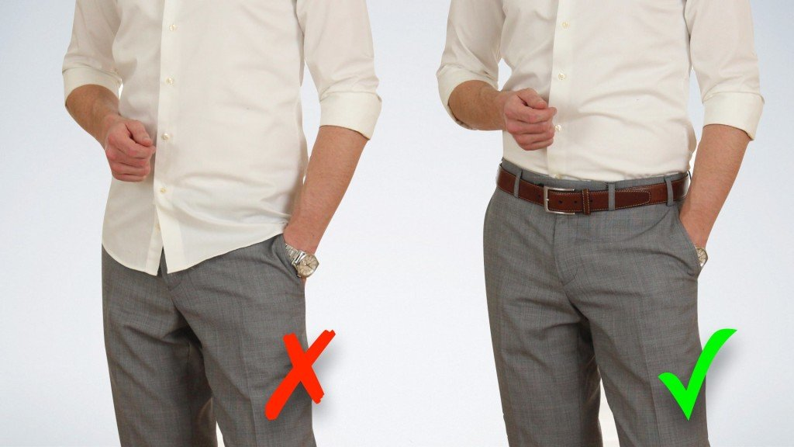
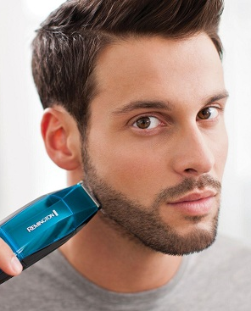
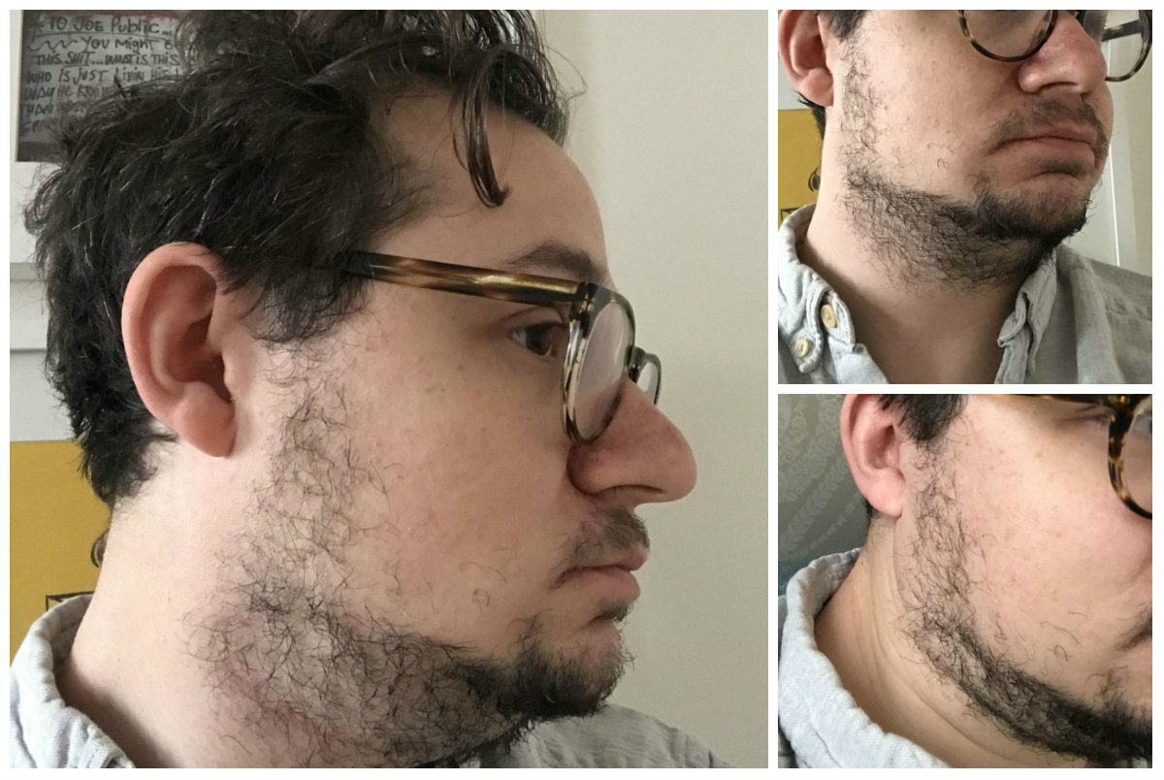
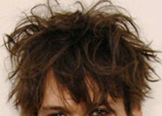
Presentación personal
Hombres
La higiene es muy importante.
Uñas cortas y limpias
Bien peinados (aún si tienen cabello largo)
Barba bien delineada (si tienen)
Bien fajados
Sí | No

Slide 13
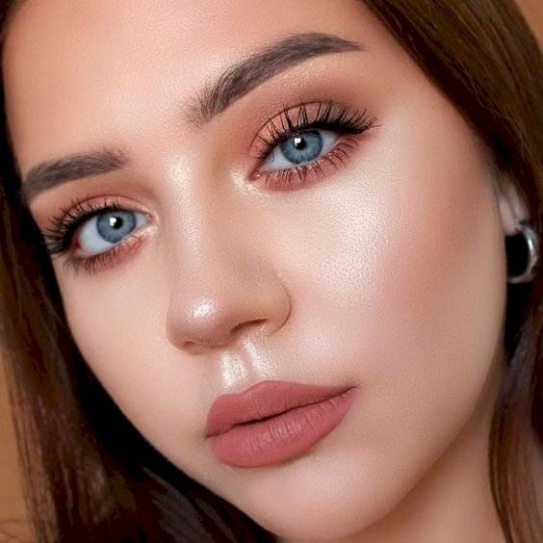
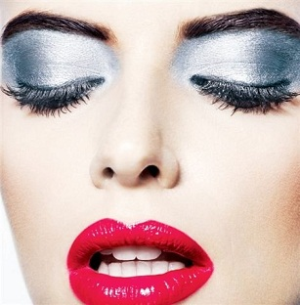
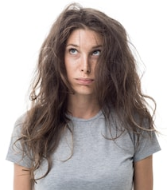
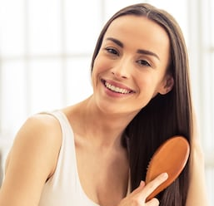
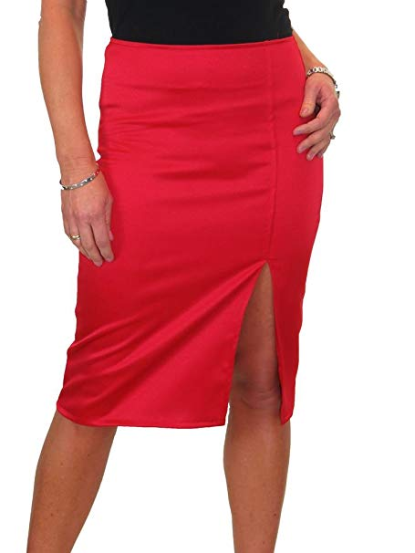

Presentación personal
Mujeres
La higiene es muy importante.
Maquillaje sencillo
Bien peinadas
No faldas con abertura en las piernas
No usar ropa con transparencias
Sí | No

Slide 14
Importante
Los alumnos que no cumplan con este código, no tendrán derecho a presentar.

